Slide 1
Modelicaによる
ドリップ式コーヒーのシステムシミュレーション
本日の資料は以下で公開しています
Github UedaShigenori CoffeeTemperatureで検索してください
https://github.com/ModelicaLibraryStudyMeeting
2018/12/08
オープンCAEシンポジウム2018
植田 惠法

Slide 2
背景
コーヒーのドリップ現象
システムモデルの検討
カップ内の液体温度
Modelicaによる実装
モデルの妥当性検証
まとめ

Slide 3
背景
食品業界や化学業界で製造工程で様々な物質の輸送、加熱などが行われている
3D CAEにて、攪拌槽や圧力容器などの個々の機械の解析の事例は多いが、複数の製造工程を考慮したシステムシミュレーションは取り組み例が少ない。
そこで、マルチドメイン、時間スケールの異なる現象の解析が有利なModelica言語を用いて身近なコーヒーのドリップ現象の解析を行い、システムシミュレーションの可能性を探る
また、MSL.Fluid, Mediaの使用方法や結果の妥当性を確認する

Slide 4
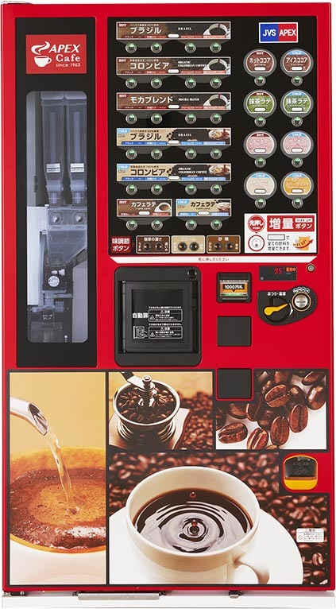
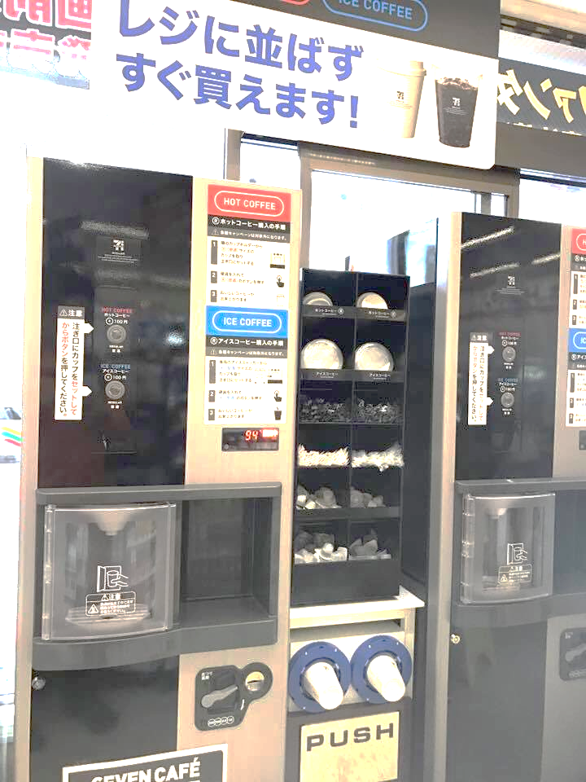
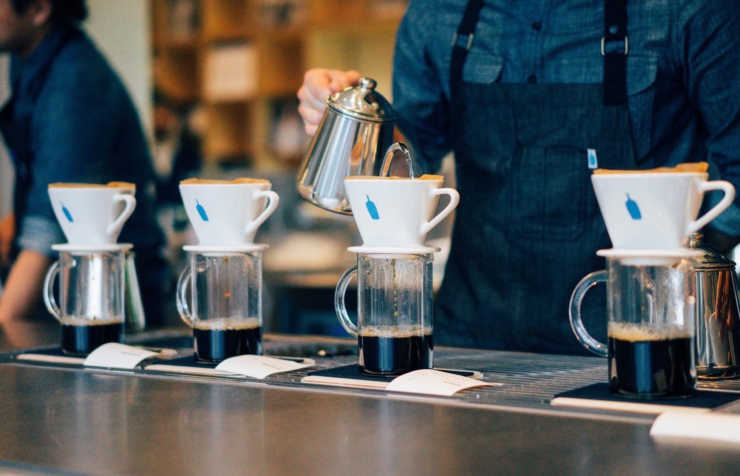
コーヒーのドリップ現象
近年、コンビニコーヒーをはじめ様々な形でコーヒーが提供され、コーヒーのドリップ現象については社会的にも非常に興味が大きい分野である
https://number333.org/2016/10/30/bluebottle-nakameguro/
http://news.livedoor.com/article/detail/12240467/
https://news.infoseek.co.jp/article/atpress_88435/

Slide 5
システムモデルの検討
一般的なコーヒーを淹れる工程
焙煎
グラインド
ドリップ
攪拌
カップへ小分け
消費者として最も美味しく飲むには
コーヒーが冷めないうちに飲むことが重要となる
(酸化の防止、適温での喫茶)
つまり、カップへ小分けされてから喫茶に至るまでの
温度を知ることが美味しく飲むために必要となる
まずはカップ内の液体の温度を計算するモデルを作成する

Slide 6
システムモデルの検討
ドリップ時のカップ内の液体の温度に
着目してブロック図を作成
輸送
お湯
接触熱伝達
熱損失
ドリップ機構
外気
熱損失
ドリップ機構
ドリッパー
フィルター
コーヒー粉
カップ
接地面

Slide 7
カップ内の液体の熱現象
気液界面の熱現象
蒸発+放射
外気
熱伝導+
熱伝達(カップ側面-外気)
放射
熱伝達
(カップ内面-液体)
対流
熱伝導+接触熱伝達(カップ底面-接地面)

Slide 8
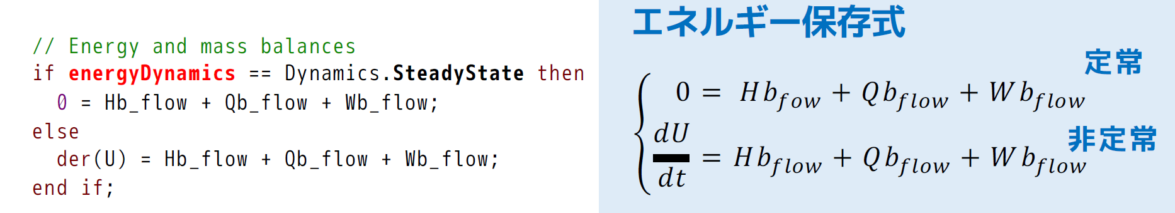
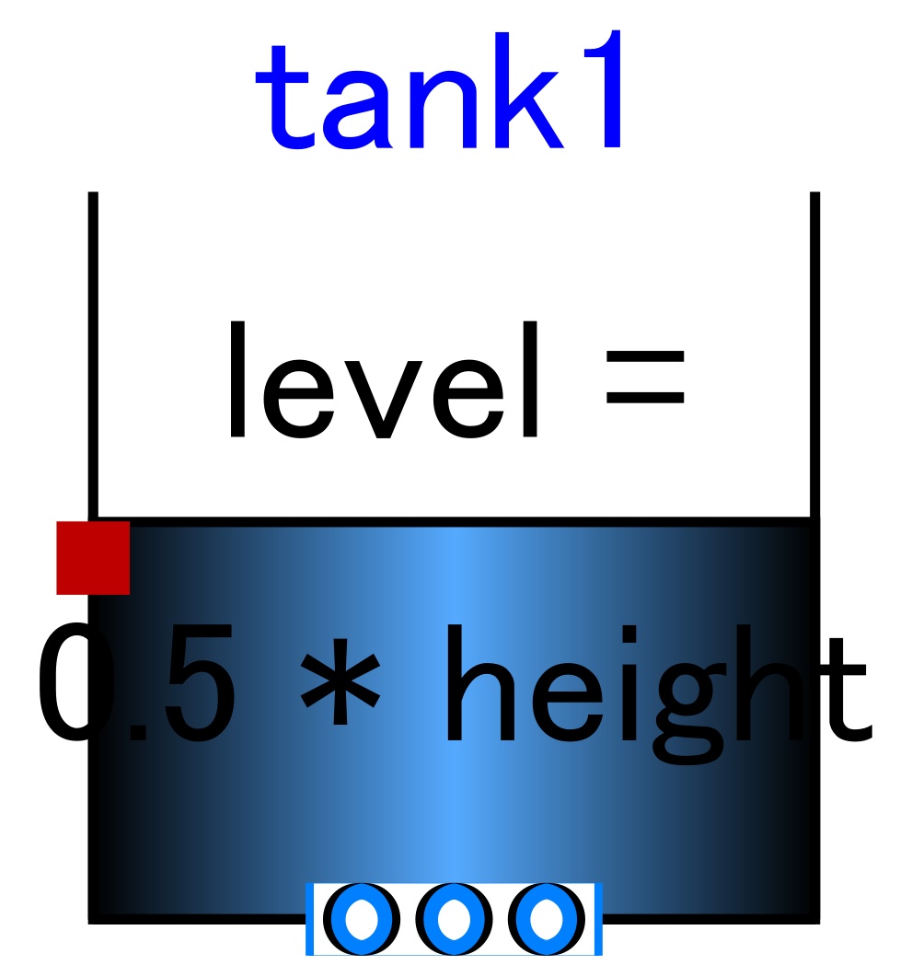
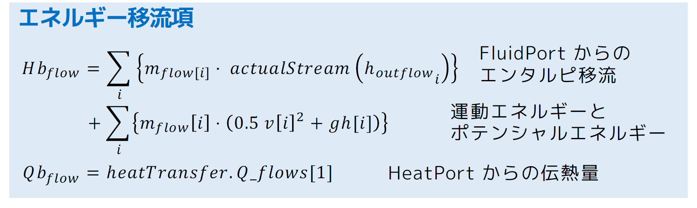
Modelicaによる実装
カップブロックに絞って考える
エネルギー保存則
(カップ内の熱エネルギー) = (流入エンタルピー)
– (外気への流出熱エネルギー)
– (接地面への接触熱伝達)
外気
ドリップ機構
カップ
接地面
Modelica.
Fluid.Vessels.
OpenTank
引用元 OpenModelica講習中級 Modelica.Fluidライブラリ解説
3. Modelica.Fluidライブラリ

Slide 9



Modelicaによる実装
ヌセルト数の計算
鉛直円柱実験式(外気-カップ間)
$$Nu={\left(0.825+\frac{0.378{\left(GrPr\right)}^{\frac{1}{6}}}{{\left\{1+{\left(\frac{0.492}{Pr}\right)}^{\frac{9}{16}}\right\}}^{\frac{8}{27}}}\right)}^{2}$$
$$0.1<GrPr<{10}^{12}$$
外気
ドリップ機構
物性計算用クラス
Modelica.Media.Air.DryAirNasa
カップ
平行平板密閉空間内実験式(液体-カップ間)
$$Nu={0.22\left(\frac{Pr}{0.2+Pr}Ra\right)}^{0.28}{\left(\frac{H}{L}\right)}^{−\frac{1}{4}}$$
2<H/L<10, Pr<10⁵, 10³<Ra<10¹⁰
接地面
物性計算用クラス
Modelica.Media.Water.StandardWater
計算式の出典
伝熱工学の基礎, 望月貞成, 2003, 第8版

Slide 10
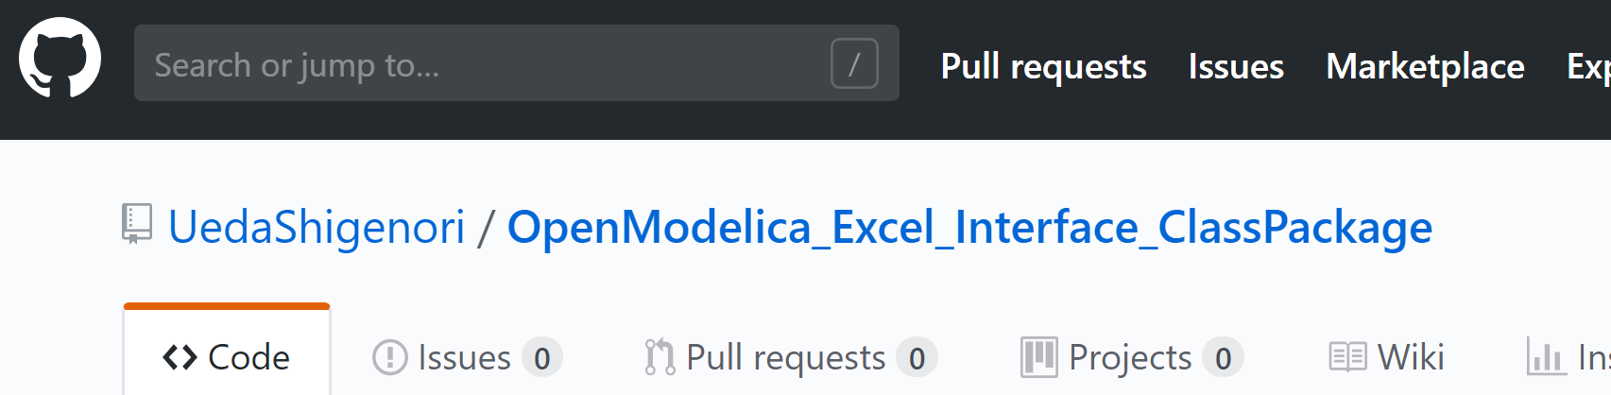
Modelicaによる実装
気液界面の熱伝達率の計算
パラメータスタディにより実験(後述)に適合するよう
決定した
熱伝達率 10～100 [W/(m²K) 5刻み
目的変数 実験値と解析値の差の二乗の総和
外気
ドリップ機構
パラメータスタディにはExcel-OpenModelicaインターフェースを作成し使用した(GPL3.0)
https://github.com/UedaShigenori/OpenModelica_Excel_Interface_ClassPackage
カップ
接地面

Slide 11
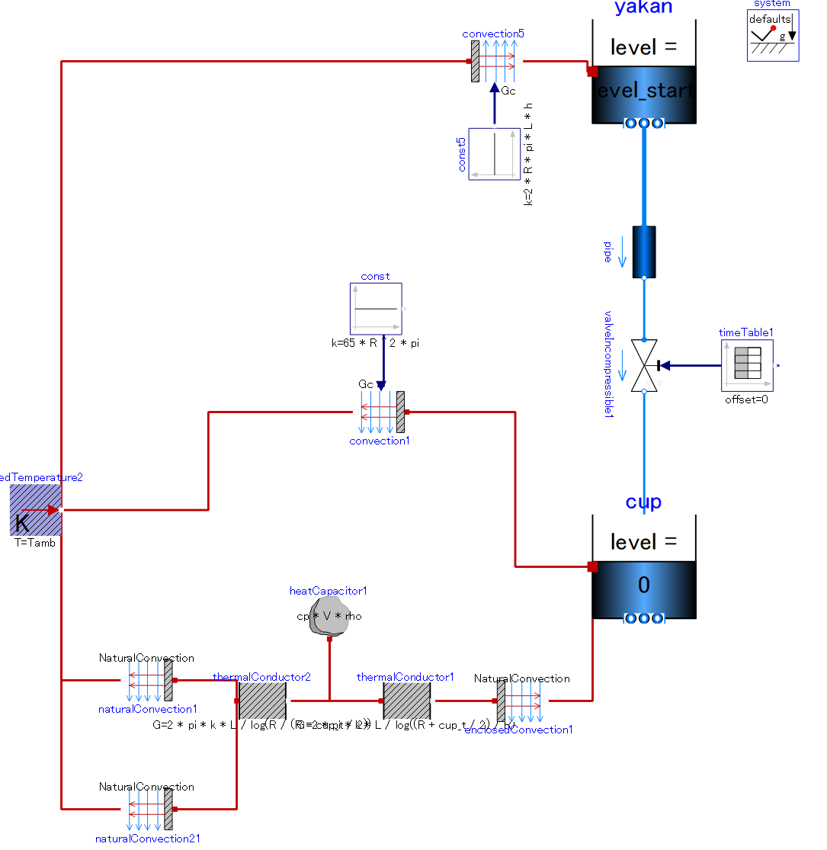
Modelicaによる実装
ケトル
気液界面の
熱コンダクタンス
カップの壁
カップ-外気間の
熱コンダクタンス
カップ内液体

Slide 12
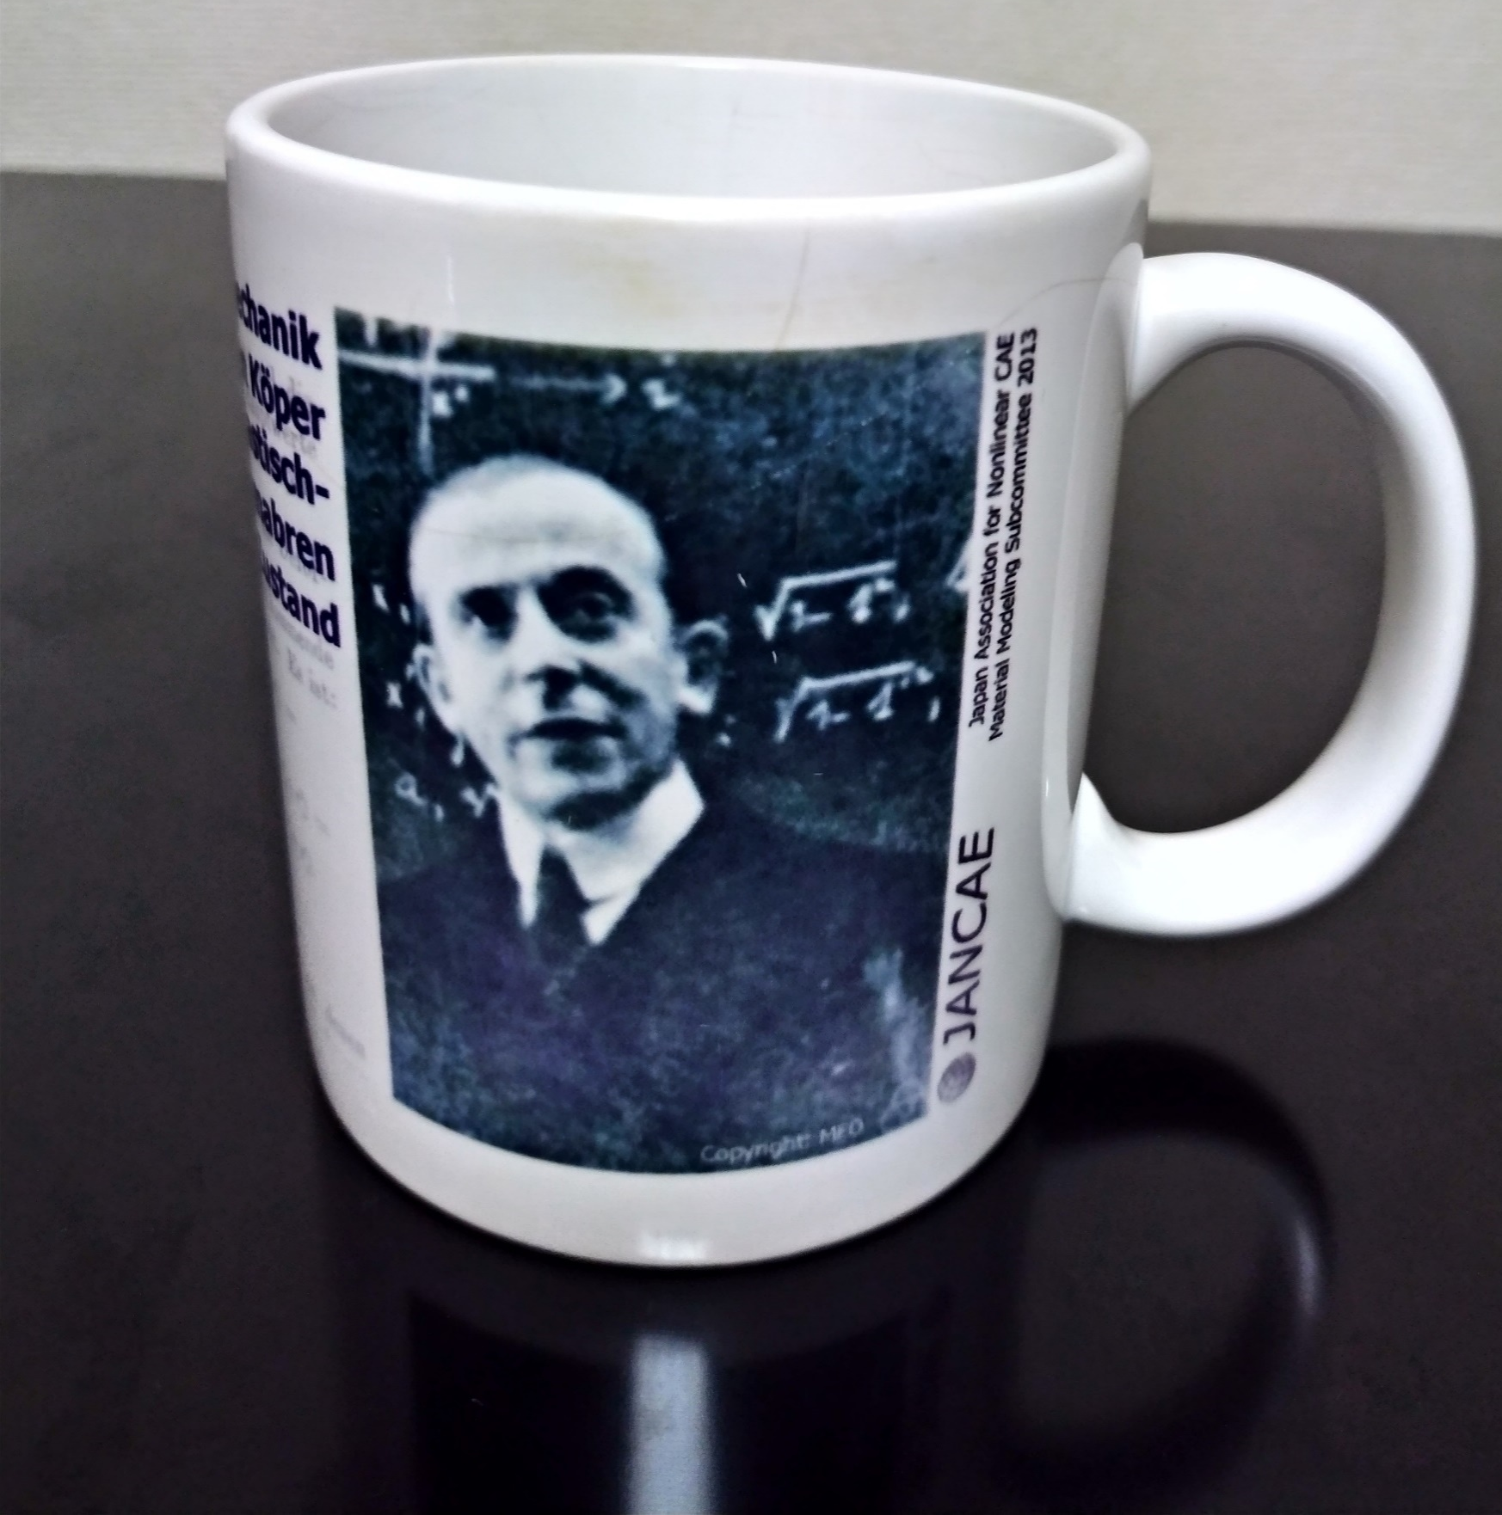
モデルの妥当性検証
カップにお湯を注いだ際の温度について実験と解析で比較を行った
Modelicaモデルへの
設定パラメータ
熱電対
液体
使用したカップ
高さ
直径
初期水位
厚み
熱伝導率
密度
比熱
液体
96 mm
73 mm
60 mm
4mm
1.6W/(mK)
2200 Kg/m3
1050 J/(kgK)
Modelica.Media.Water.
StandardWater
カップ
Alフレーム
フォン・ミーゼス応力論文公開100周年を
記念して作られたマグカップ
実験イメージ

Slide 13
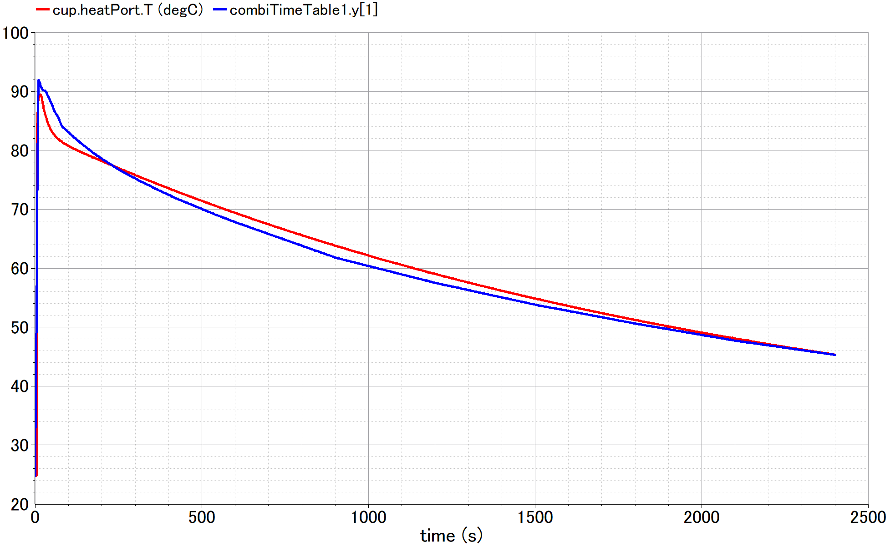

モデルの妥当性検証
Temperature (℃)

Slide 14
まとめ
コーヒーのドリップ工程について工程図を整理し、カップ内の液体の温度に着目して1D解析を行った
結果、カップ内の液体の温度の実験値と解析値は良い一致を示した
Modelica.Fluidパッケージ、Modelica.Mediaパッケージを用いており良好に解析できることが分かった
Excel-OpenModelicaインターフェースを作成し
パラメータスタディを実行できることを確認した

